Slide 1
Raspberry Pi Tutorials
Viktor From
JamesWebbTelescope/RaspberryPiTutorials_uge10_11

Slide 2
Agenda
Opgavens baggrund
Systemdesign
Design af brugerinterface.
Demo
Hvad der fungerer godt.
Hvad der kan forbedres
Konklusion
Notes:
System

Slide 3
Baggrund
Lav et porteføljeprojekt
Full-stack projekt
Database
Backend
Frontend
Raspberry Pi Tutorials
Baseret på Lagersystem

Slide 4
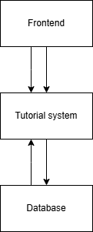
Systemdesign
Model-View-Viewmodel
Frontend
Backend
Database
Frontend viser tutorials
RESTful API
Database indeholder links til tutorials
API henter tutorials
API understøtter CRUD

Slide 5
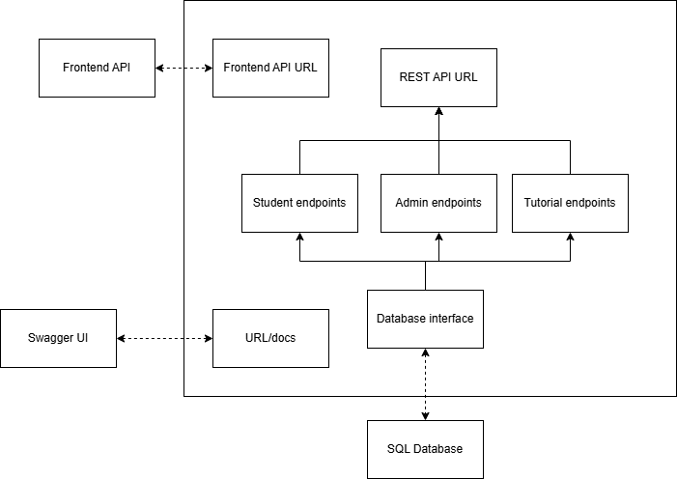
Systemdesign
Frontend
API endpoints Forbundet til Frontend
Database manager Styrer database Forbindelse
Admin endpoints bliver ikke brugt til noget.

Slide 6
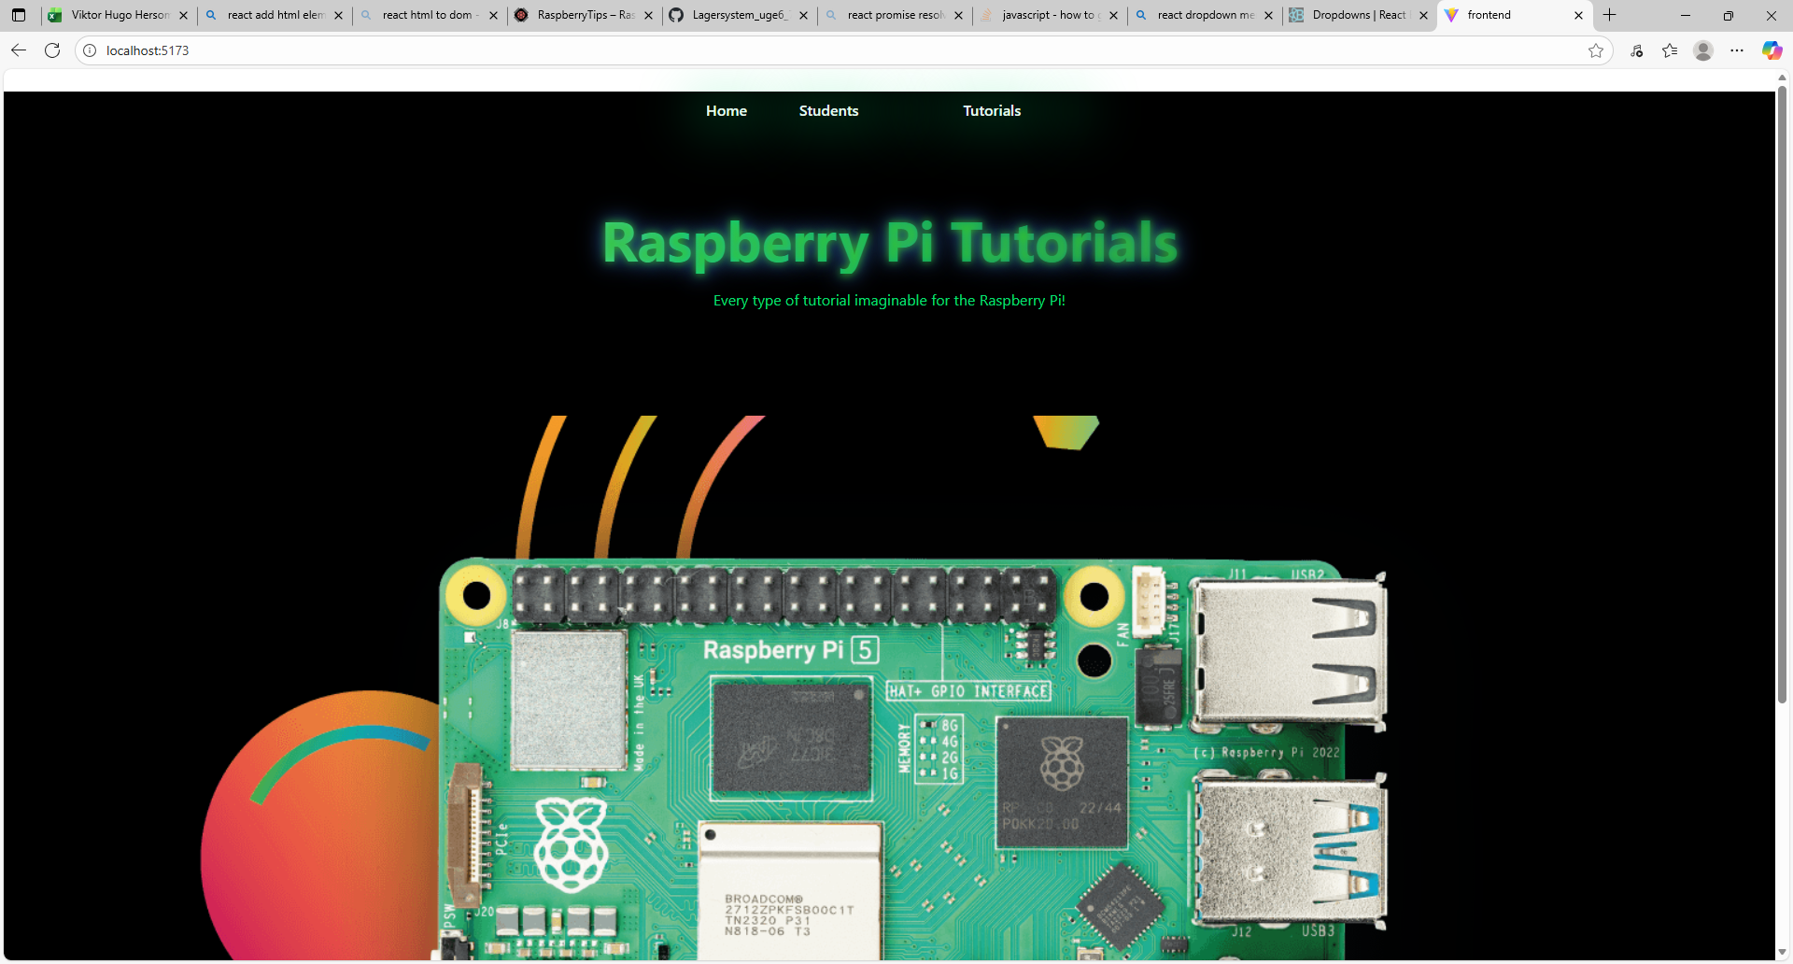
Design af brugerinterface
Meget simpelt.
Rent design.
Afspejle nørdet side.

Slide 7
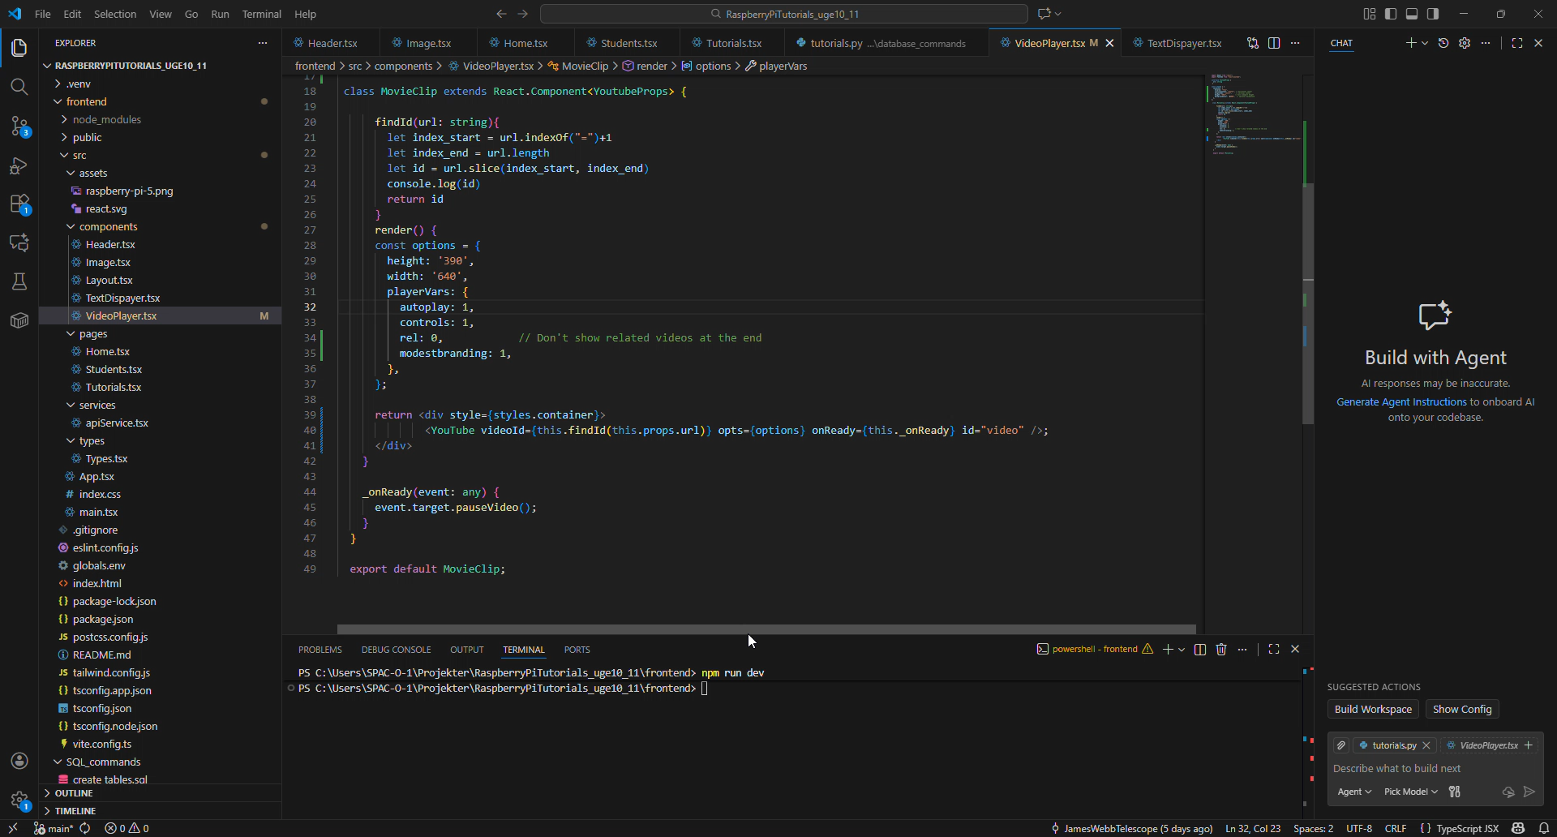
Demo

Slide 8
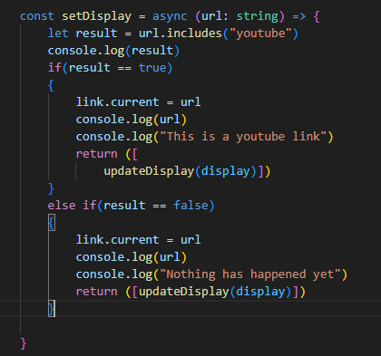
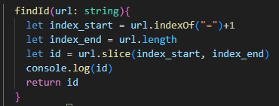
Hvad der fungerer godt
Conditional rendering
Visning af videoer
Meget fin styling

Slide 9
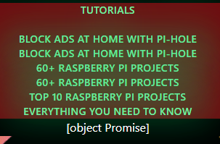
Hvad der kan forbedres
Hentning af tekst
Undgå dobbelt fetch.

Slide 10
Konklusion
Mange fejl grundet manglende erfaring
Stejl læringskurve
Deploy til Github Pages

Slide 11
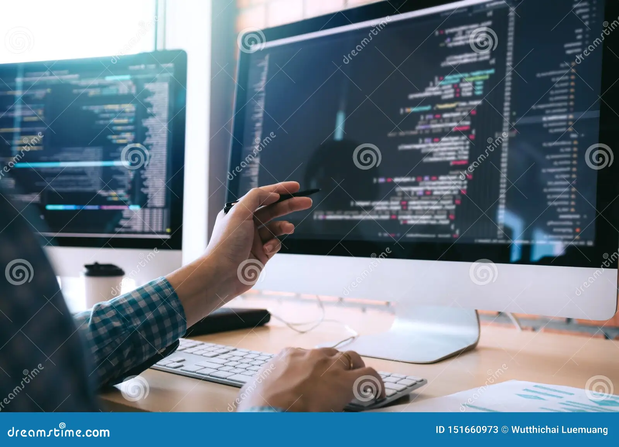
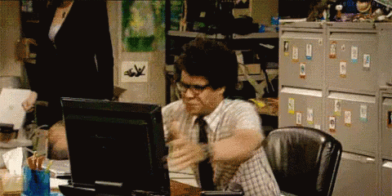
Tak for i dag!
Liste over fejl jeg hader:
What you SHOULD be doing after seeing the same error for the 127th time:
What you FEEL LIKE doing after seeing the same error for the 127th time:

